Slide 1

Spisová služba

Slide 2
Výkon spisové služby podle zákona č. 499/2004 sb. o archivnictví a spisové službě ve znění pozdějších předpisů
zajištění odborné správy dokumentů vzniklých z činnosti původce a jeho právních předchůdců
  zahrnuje
    příjem
    evidenci
    rozdělování
    oběh
    vyřizování
    vyhotovování
    podepisování
    ukládání
    vyřazování ve skartačním řízením
    kontrolu výše uvedených činností

Slide 3
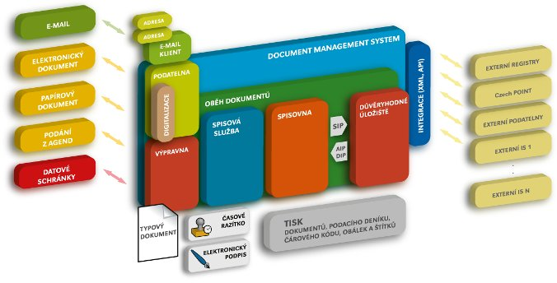

Slide 4
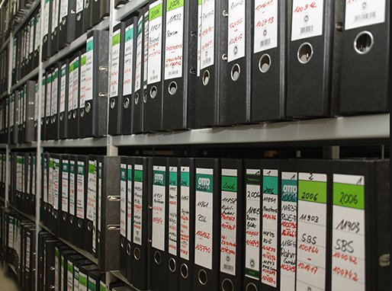
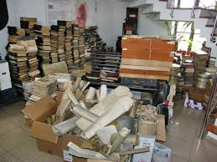
Spisovna
místo určené k
  uložení
  vyhledávání
  předkládání
dokumentů pro potřebu původce
  k provádění skartačního řízení

Slide 5
Spisová služba
Spisový řád
  vnitřní předpis stanovící základní pravidla pro manipulaci s dokumenty ve skartačním řízení
Spisový znak
  označení, zařazující dokumenty do věcných skupin pro účely jejich budoucího vyhledávání, ukládání a vyřazování

Slide 6
Spisová služba
Skartační znak
  označení dokumentu, podle něhož se dokument posuzuje ve skartačním řízení
Skartační lhůta
  doba, během níž musí být dokument uložen u původce

Slide 7

Spisová služba
vykonávána určenými původci
  elektronický systém spisové služby
    splňuje požadavky stanovené národním standardem pro elektronické systémy spisové služby
  spisová služba v listinné podobě

Slide 8

Vývoj spisové služby
středověk
  minimum písemné agendy
    listiny, úřední knihy, účetní knihy
      nebyl nutný systém
od 16. století
  rozvoj byrokratického správního aparátu
  dělení práce v kancelářích
  vytváření spisů
  evidence a ukládání v registraturách

Slide 9
Vývoj spisové služby
od 18. století
  vznik prvních instrukcí pro spisovou službu
19. a 20. století
  snahy o modernizaci
2. polovina 20. století
  zavedení jednotného archivnictví
  systematická metodická péče o spisovou službu

Slide 10
Životní cyklus dokumentů
Příjem dokumentů
Označování dokumentů
Evidence dokumentů
Rozdělování a oběh dokumentů
Vyřizování dokumentů
Vyhotovování dokumentů
Podepisování dokumentů
Odesílání dokumentů
Ukládání dokumentů
Vyřazování dokumentů

Slide 11
Příjem, označování dokumentů
určení původci zajistí příjem dokumentů
doručené dokumenty a dokumenty vytvořené určeným původcem
  v den, kdy byly doručeny nebo vytvořeny
    opatřeny jednoznačným identifikátorem

Slide 12
Evidence, rozdělování dokumentů
evidence dokumentů
  záznam o dokumentu v evidenci
    spojen s dokumentem jednoznačným identifikátorem
    jmenný rejstřík
      část evidence určená pro vyhledávání, ověřování a automatické zpracování údajů (adresy, adresáti)
rozdělování dokumentů
  předání příslušné organizační součásti určeného původce
  pověřené osobě
    záznam v příslušné evidenci dokumentů

Slide 13
Vyřizování dokumentů
Spis
  všechny dokumenty týkající se téže věci
    analogové se spojí fyzicky
    digitální prostřednictvím metadat
Vyřízení spisu
  zpracování návrhu
  schválení
  vyhotovení
  podepsání
  vypravení rozhodnutí nebo jiné formy vyřízení

Slide 14
Podepisování dokumentů
dokumenty určeného původce podepisuje
  statutární orgán
    osoba oprávněná za něj jednat
    osoba jím pověřená
uzavření spisu
  po vyřízení věci
    kompletace všech dokumentů patřících do spisu
    kontrola a doplnění údajů před uložením do spisovny
    převedení dokumentů v digitální podobě do výstupního datového formátu a jejich opatření metadaty podle národního standardu
    nesmějí být vyjímány jednotlivé dokumenty

Slide 15

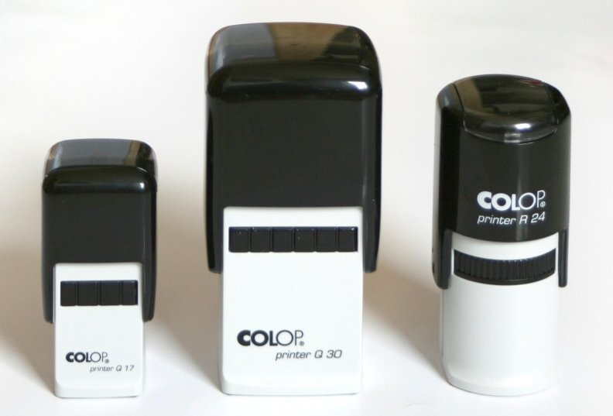
Razítka
Použití razítek
  se státním znakem
  uznávaného elektronického podpisu
  kvalifikovaného časového razítka
upravuje určený původce ve spisovém řádu

Slide 16
Spisový řád
vydán určenými původci
zahrnuje
  spisový a skartační plán
    seznam typů dokumentů roztříděných do věcných skupin s vyznačenými
      spisovými znaky
      skartačními znaky
      skartačními lhůtami
určení původci označují dokumenty spisovými a skartačními znaky a skartačními lhůtami dle spisového a skartačního plánu
spouštěcí událost
  vyřízení dokumentu nebo uzavření spisu
    počátek plynutí skartační lhůty

Slide 17

Ukládání dokumentů
po dobu trvání skartační lhůty jsou všechny vyřízené spisy a jiné dokumenty určeného původce uloženy ve spisovně
  podle spisového a skartačního plánu
    zpravidla ihned po vyřízení

Slide 18
Podmínky uložení spisovny v budově
prostory nesmí být ohroženy povodněmi
musí být zpracována požární dokumentace
  vybavení práškovými hasicími přístroji
zabezpečení proti škodlivým vlivům
  přírodní vlivy a jevy vyvolané činností člověka
    průnik vody, páry, dešťové a splaškové kanalizace, nebezpečných chemických a biologických látek, působení fyzikálních jevů, nadměrná prašnost
  které by mohly vést k poškození nebo zničení dokumentů
vybavení regály pro ukládání dokumentů
zajištění proti vstupu nepovolaných osob

Slide 19
prováděcí předpis k zákonu o archivnictví
  vyhláška č. 259/2012 Sb., o podrobnostech výkonu spisové služby, ve znění pozdějších předpisů

Slide 20
Podatelna
místo určené k příjmu doručených dokumentů
    příjem
    označení
    evidence dokumentů
  musí být vybavena zařízením umožňujícím příjem datových zpráv doručovaných na elektronické adresy podatelny

Slide 21

Příjem dokumentů
datum doručení dokumentu
podací razítko
  doručený dokument v analogové podobě je označen otiskem podacího razítka, popřípadě technologickým prostředkem obdobného určení (alfanumerický kód)
    název veřejnoprávního původce, kterému byl dokument doručen
    datum doručení dokumentu
      někdy se vyznačuje také čas doručení
    číslo jednací nebo evidenční číslo ze samostatné evidence dokumentů
    počet listů doručeného dokumentu
    počet listinných příloh dokumentu
    počet a druh příloh dokumentu, pokud jsou v nelistinné podobě

Slide 22

Autorizovaná konverze
pokud veřejnoprávní původce vykonává
  spisovou službu v listinné podobě, převede doručený dokument v digitální podobě autorizovanou konverzí dokumentů do dokumentu v analogové podobě
  spisovou službu v elektronické podobě v elektronickém systému spisové služby, převede doručený dokument v analogové podobě autorizovanou konverzí dokumentů do dokumentu v digitální podobě

Slide 23
Evidence dokumentů
veřejnoprávní původce eviduje doručené dokumenty
  základní evidenční pomůcky
    dokumenty doručené v listinné podobě
      podací deník
        kniha vytvořená ze svázaných a očíslovaných listů, označená názvem původce, pro něhož je vedena, časovým obdobím, v němž je vedena a počtem všech listů
    dokumenty doručené v elektronické podobě
      elektronický systém spisové služby

Slide 24

Podací deník
pořadové číslo dokumentu
datum doručení dokumentu
údaje o odesílateli
identifikace dokumentu z evidence dokumentů odesílatele
  počet listů
  počet listů nebo počet svazků příloh
  počet a druh příloh v nelistinné podobě včetně příloh v digitální podobě
stručný obsah dokumentu
označení organizační součásti veřejnoprávního původce, kterému byl dokument přidělen k vyřízení
  způsob vyřízení
  datum odeslání
  počet a druh odeslaných příloh

Slide 25
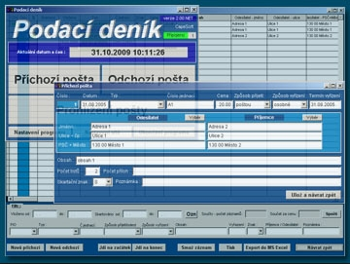
Elektronický systém spisové služby
informace jako v podacím deníku
jednoznačný identifikátor dokumentu
informace o druhu dokumentu

Slide 26
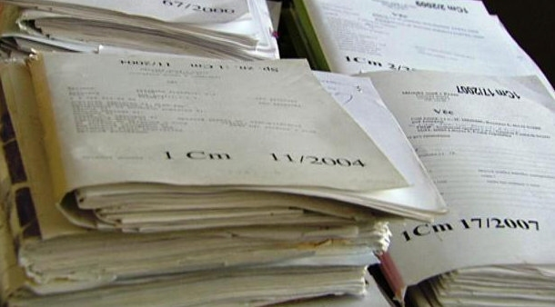
Tvorba spisu
Spis
  tvořen spojováním dokumentů
  sběrný arch

Slide 27

Rozdělování a oběh
podatelna po zaevidování dokumentů
  rozdělení dokumentů k vyřízení
    organizační součásti veřejnoprávního původce
    určené fyzické osoby

Slide 28
Vyřizování dokumentů a spisů
vyřizování dokumentu
  dokumentem
  postoupením
  vzetím na vědomí
  záznamem na dokumentu
  dalšími způsoby dle spisového řádu původce
uvádí se v evidenční pomůcce
přidělení spisového znaku
  skartační režim dle platného spisového a skartačního plánu

Slide 29
Vyhotovování dokumentů
záhlaví
  označení původce (název, adresa)
číslo jednací nebo evidenční číslo dokumentu ze samostatné evidence dokumentů
číslo jednací doručeného dokumentu nebo evidenční číslo doručeného dokumentu pod kterým je dokument evidován u svého odesílatele
datum podpisu dokumentu
počet listů (listinná podoba)
počet příloh
jméno, příjmení a funkce fyzické osoby pověřené podpisem
  oprávněná osoba také k užívání úředních razítek
pro výkon spisové služby si původce ponechává prvopis vyhotoveného dokumentu nebo jeden stejnopis prvopisu vyhotoveného dokumentu

Slide 30
Odesílání dokumentů
prostřednictvím výpravny
  opatřuje dokument náležitostmi potřebnými k jeho odeslání
  odesílání datových zpráv ze zveřejněných elektronických adres podatelny

Slide 31

Ukládání dokumentů
uzavřené spisy a vyřízené dokumenty podle věcných skupin a spisových znaků způsobem stanoveným ve spisovém a skartačním plánu ukládány do spisovny
  evidence uložených spisů
  evidence zapůjčování a nahlížení do spisů

Slide 32
Zpracování a struktura spisového a skartačního plánu
přehled spisových znaků
hierarchicky uspořádané věcné skupiny
skartační znak
  A (archiv)
    dokument trvalé hodnoty, ve skartačním řízení s návrhem na vybrání za archiválii
  S (stoupa)
    dokument bez trvalé hodnoty, ve skartačním řízení navržen na zničení
  V (výběr)
    dokument se ve skartačním řízení posoudí a navrhne za archiválii nebo ke zničení
skartační lhůta
  číslo za skartačním znakem
  určena počtem celých roků počítaných od 1. ledna následujícího kalendářního roku, v němž nastala spouštěcí událost

Slide 33
Vyřazování dokumentů
vyřazovány dokumenty a spisy, jimž uplynula skartační lhůta
  původce vyhotoví seznam dokumentů určených k posouzení ve skartačním řízení
    seřazen dle spisových znaků
    odděleně uvedeny dokumenty
      se skartačními znaky A, S
      se skartačním znakem V původce posoudí a zařadí k dokumentům se skartačním znakem A nebo S

Slide 34
Skartační řízení
původce předloží skartační návrh na vyřazení dokumentů, spisů a úředních razítek příslušnému archivu
  odborná archivní prohlídka
  posouzení výběru dokumentů se skartačním znakem A, S, V
  stanovení doby a způsobu předání archiválií příslušnému archivu
  vyhotovení protokolu o skartačním řízení
  předání dokumentů v analogové podobě příslušnému archivu
    dokumenty v elektronickém systému spisové služby s metadaty

Slide 35
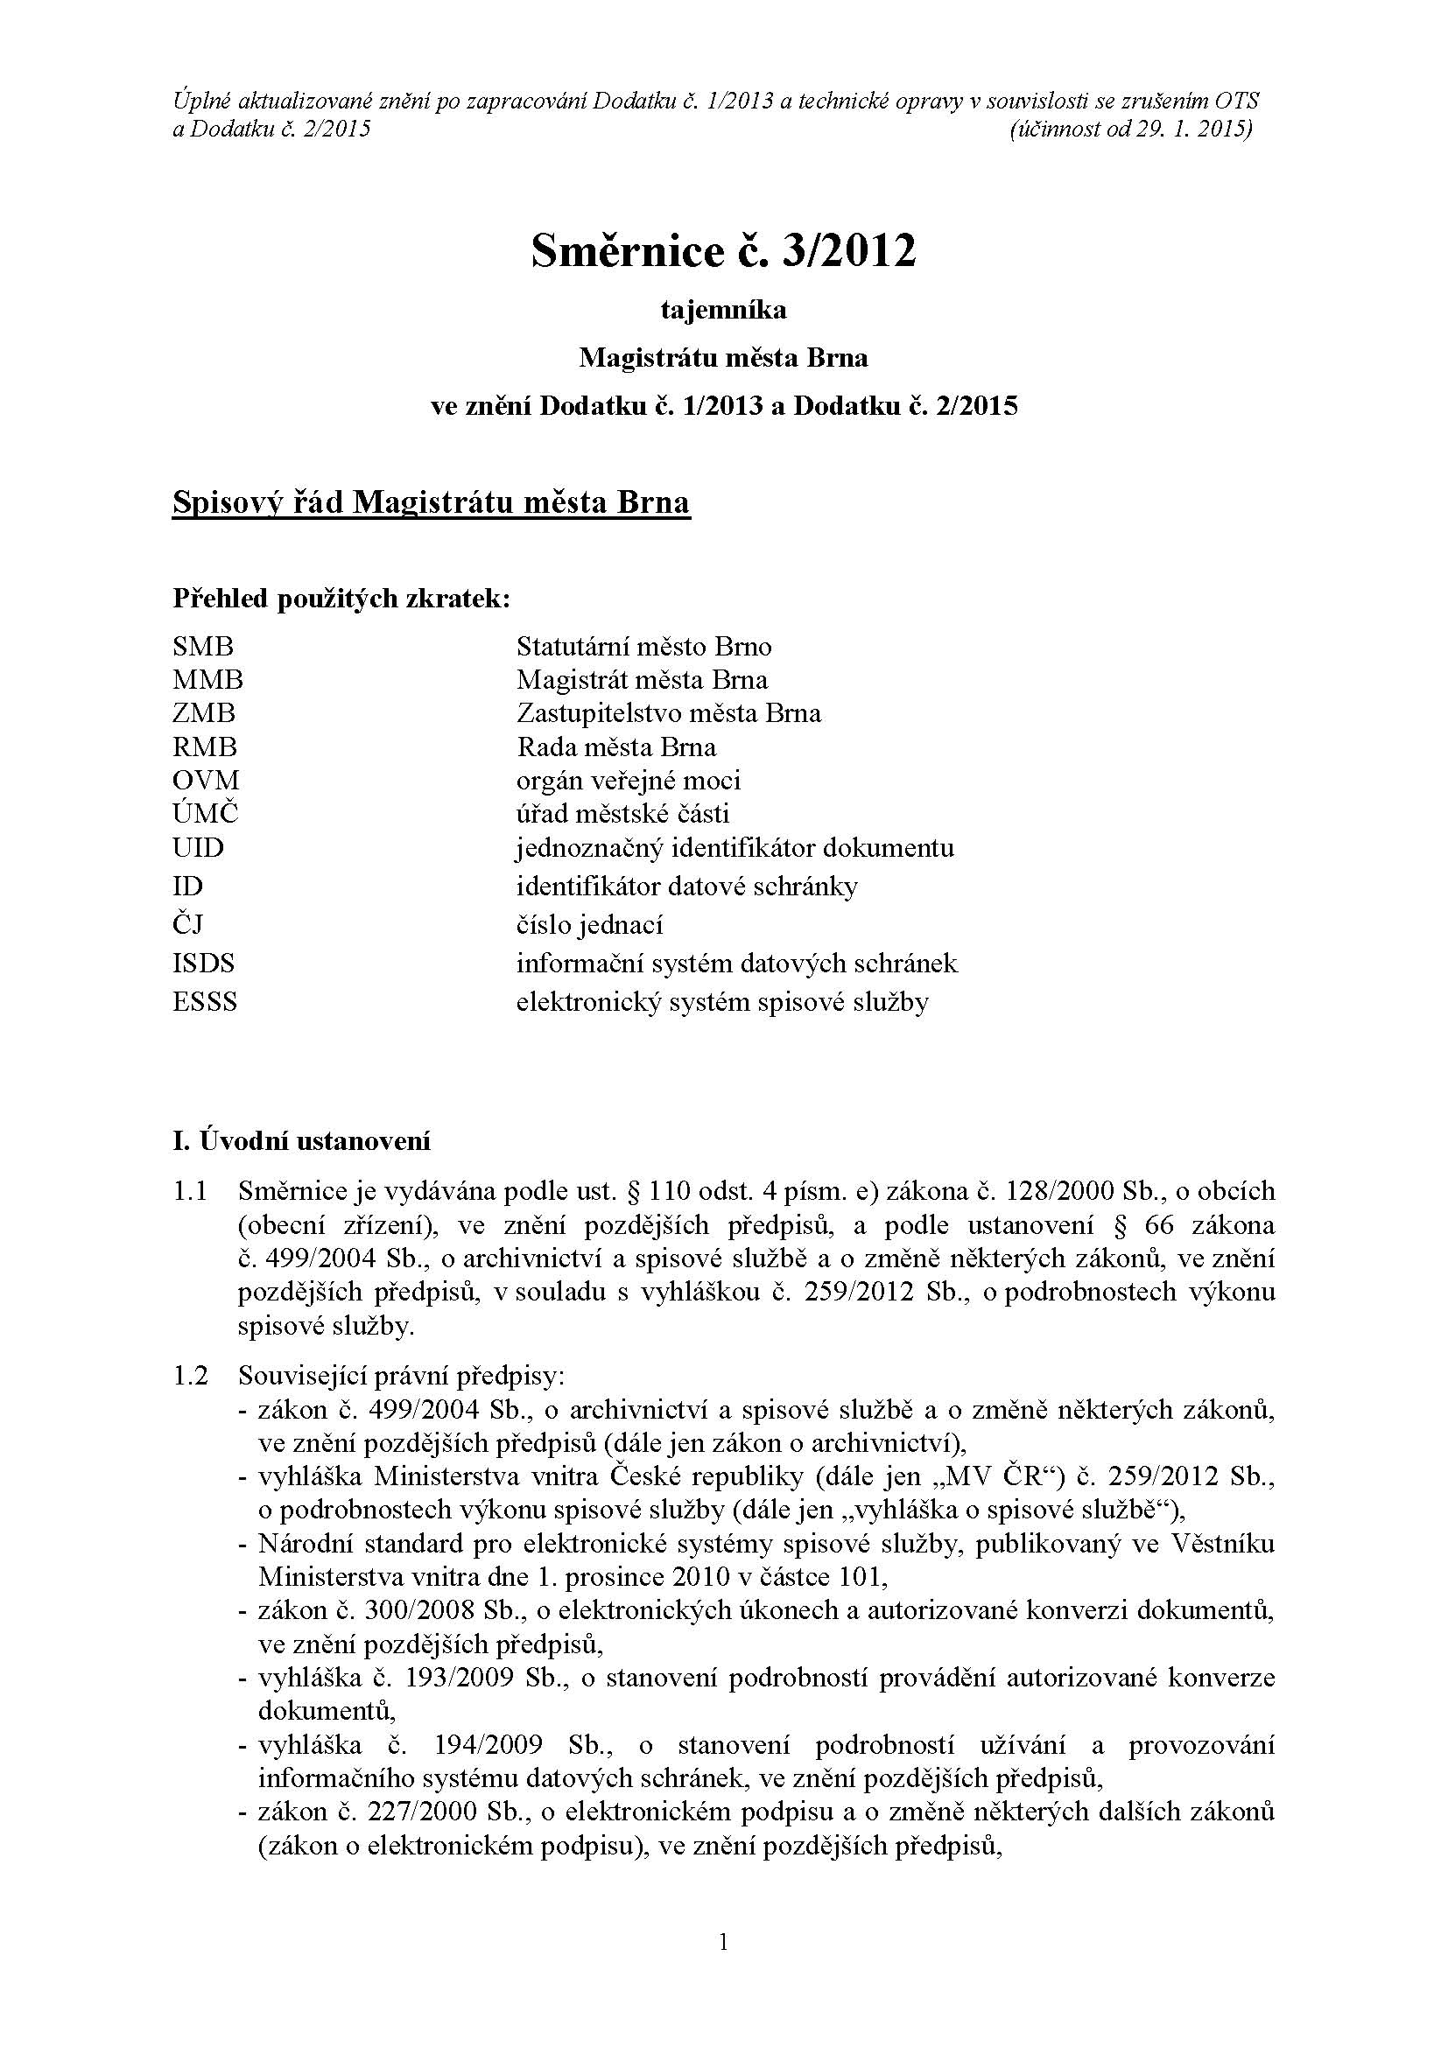
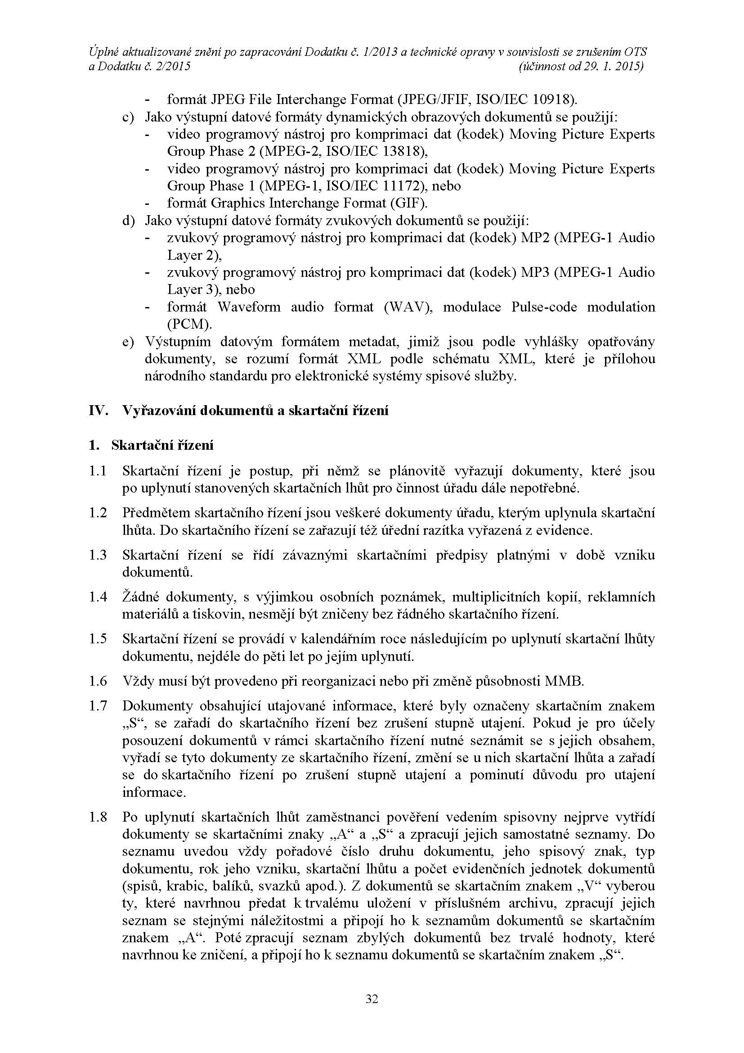
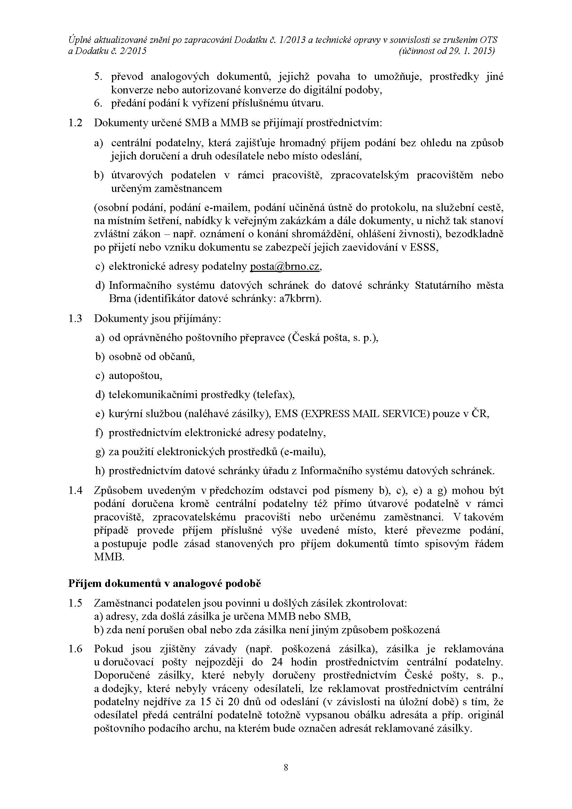

Slide 36
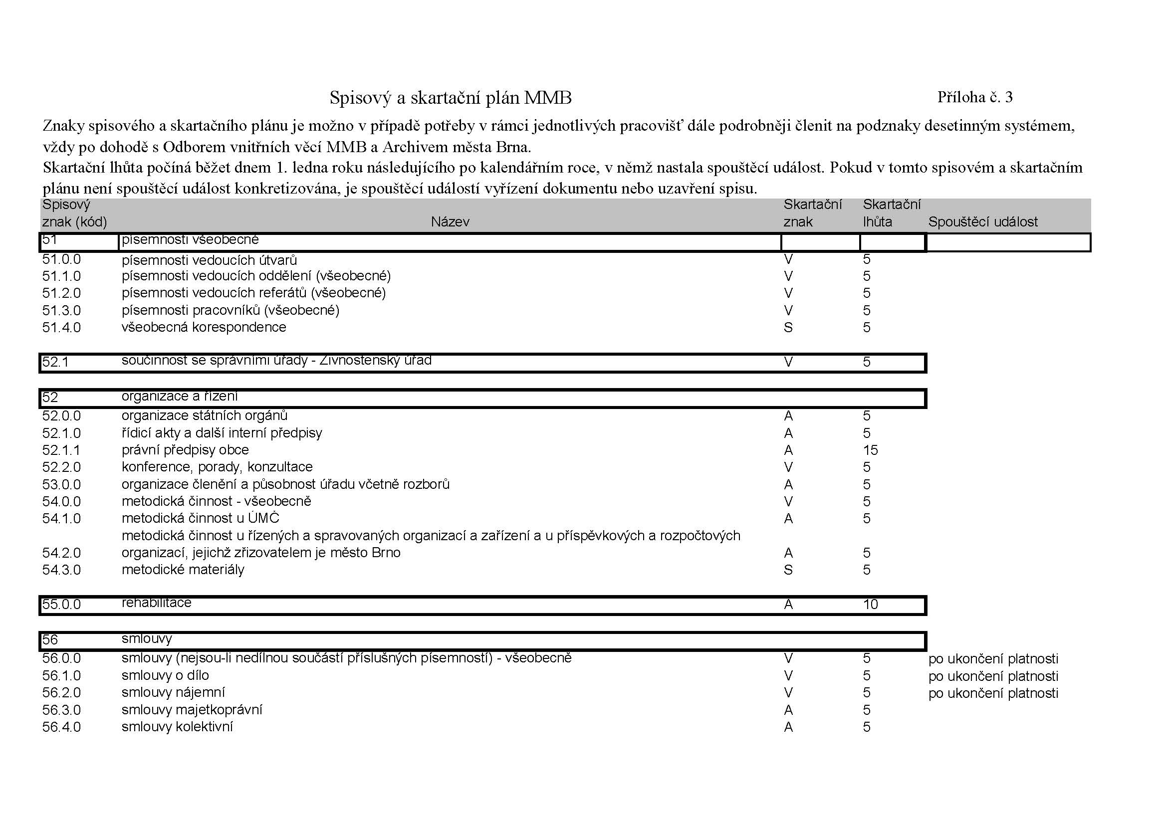

Slide 37
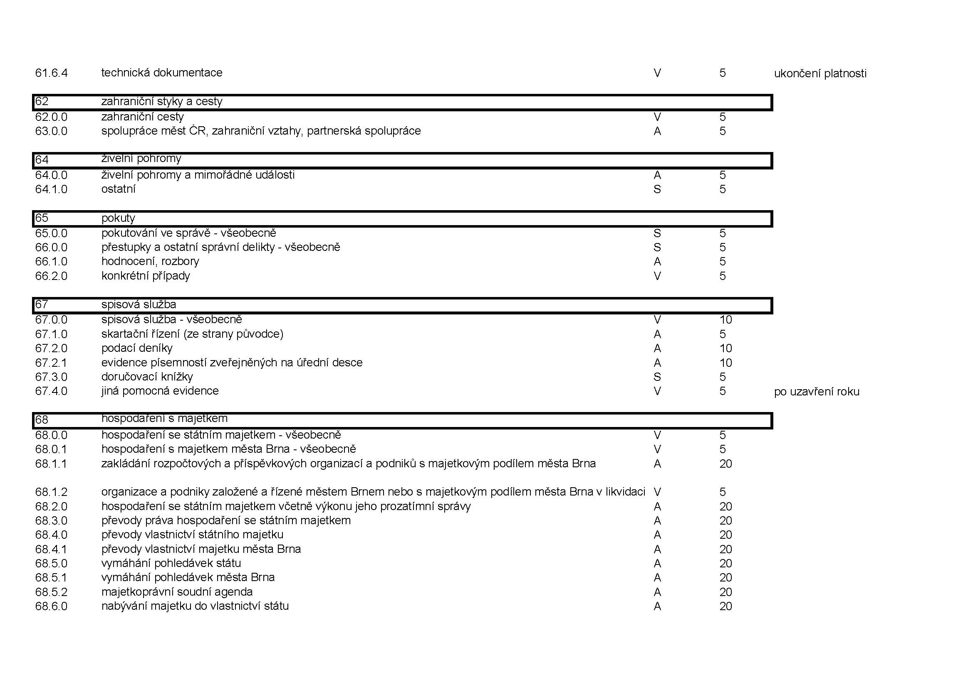

Slide 38
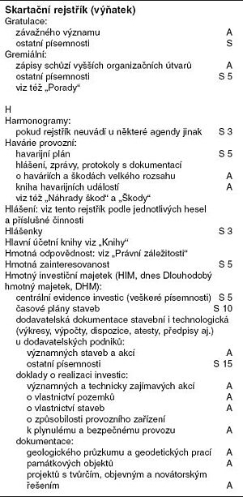


Slide 39
Použitá literatura
Zákon č. 499/2004 Sb. v platném znění
Vyhláška č. 259/2012 Sb. o podrobnostech výkonu spisové služby

